Slide 1
利用WireShark对 QQ数据分析
-TCP&&UDP&&OICQ协议
小组成员:潘婉宁，李星儒，王超凡，陈舒婷

Slide 2
IM通信与QQ
即时通信（Instant Messaging，简称IM）是一种透过网络进行实时通信的系统，允许两人或多人使用网络即时的传递文字消息、文件、语音与视频交流。通常以网站、计算机软件或移动应用程序的方式提供服务。
基础协议因为移动设备多变的网络环境，以及即时通讯应用实时在线的需求，简单地使用Scoket建立客户端与服务端，或者客户端与客户端的通信是行不通的。 当前普遍的做法是在服务端与客户端之间建立一个长连接，客户端A将消息发送给服务端，服务端再将消息转发给客户端B。
最早的即时通信软件是ICQ，ICQ是英文中“I seek you”的谐音，意思是“我找你”。四名以色列青年于1996年7月成立Mirabilis公司，并在11月份发布了最初的ICQ版本，在六个月内有85万用户注册使用。这便是OICQ的来源。

Slide 3
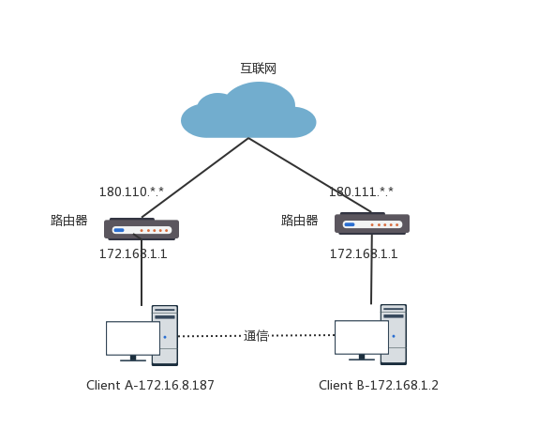
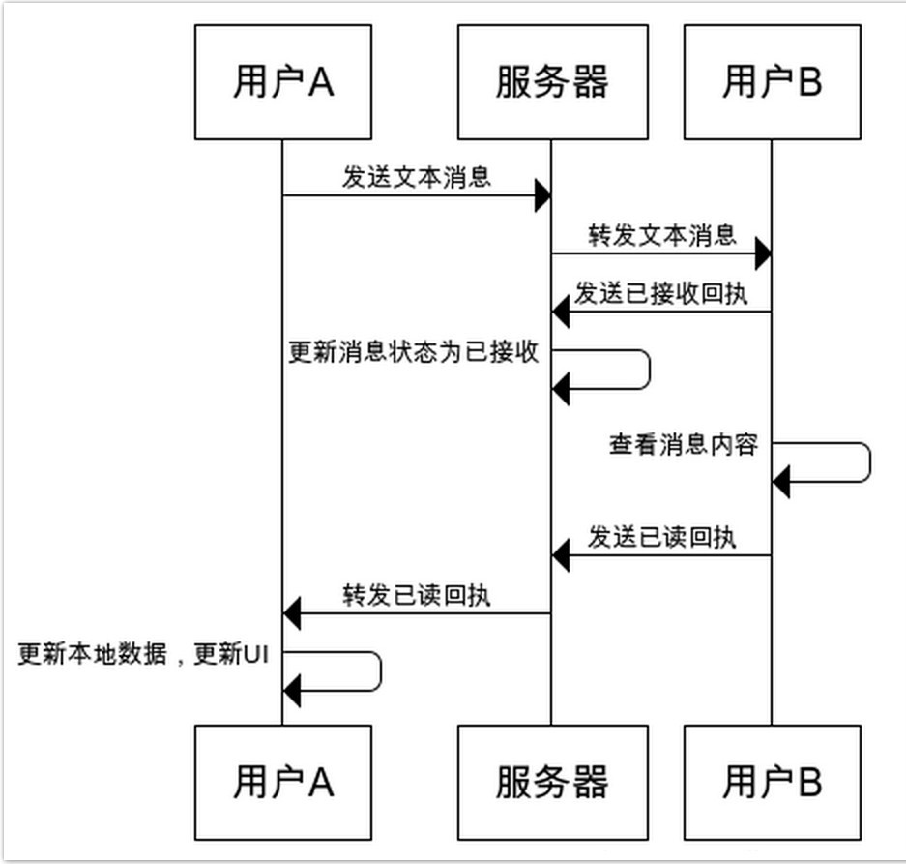
IM通信设计原理
主机间通信拓扑图
发送消息时序图

Slide 4
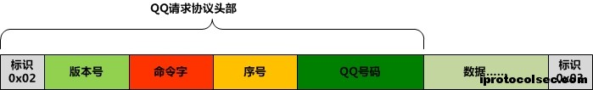
OICQ协议
OICQ协议首选的传输层是UDP，如果UDP不可登陆，那么会再尝试使用TCP进行传输。UDP使用的端口是8000，TCP使用的端口是443
其中标识1一个字节，版本号、命令字和序号都是2个字节，QQ号码有4个字节，接下来是数据部分（已加密），最后是一个尾部标识1个字节。

Slide 5
OICQ的基础--UDP
在默认状态下，QQ优先采用了UDP（User Data Protocol，用户数据报协议）协议传送数据
UDP协议适用于无须应答、要求时效的软件使用，这样的设计正好与QQ追求的目标相符，所以QQ优先使用了此协议进行一切功能应用。但是，由于UDP协议具有不可靠性，常会因种种原因导致消息或数据的发送失败（很多时候会发现发送文件给对方接收时，对方根本收不到要求接收文件的消息。或是发送聊天消息时，对方根本没有收到过消息）。
QQ 基于此，在报文的应用层数据上进行了数据报文的组装。由应用层自行维护数据报文的乱序、以及缺失问题。

Slide 6
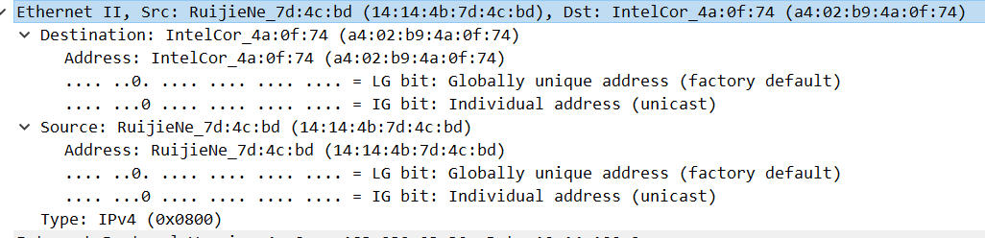
OICQ数据报分析
链路层
目的地Mac地址： a4 02 b9 4a 0f 74
路由器厂商名为锐捷
本机网卡Mac地址：14 14 4b 7d 4c bd

Slide 7
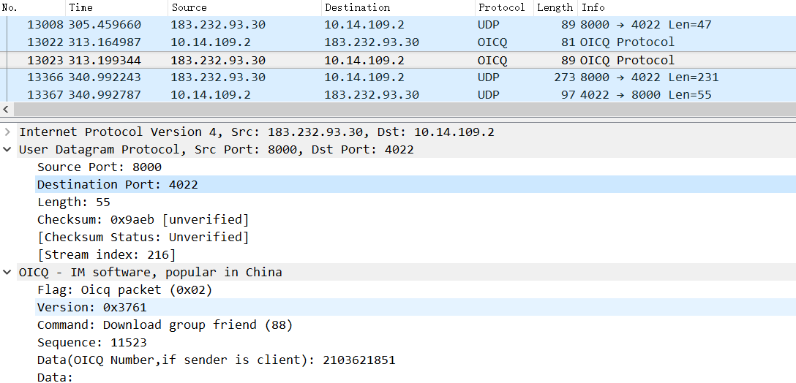
OICQ数据报分析
传输层
目的端口为本机IPV4地址
源端口,UDP端口通常为8000
目标端口
校验和
QQ号
Notes:
确认是否是传输层
禁用校验和？？

Slide 8
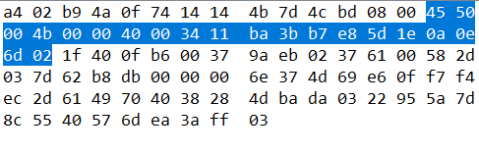
OICQ数据报分析
网络层
45：版本IPv4，首部长度20字节
50：区分服务
00-4b：总长度75字节
00-00：标识
40-00：标志和偏移
34：Time to live 即 TTL 为52(十进制)
11：传输协议UDP(17)
Notes:
区分服务：
TTL：

Slide 9
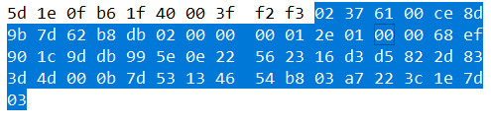
OICQ数据报分析
数据段
报文以02开头，03结尾
中间为QQ客户端版本号、请求的序号、加密的数据内容
高字节在低位地址，低字节在高位地址。先传高位 后传低位

Slide 10
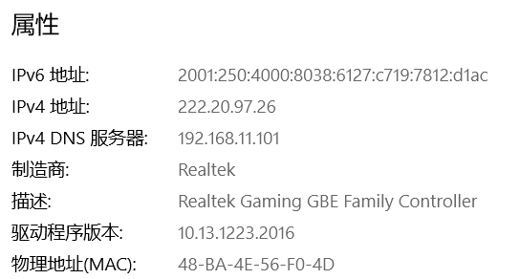

UDP--windows
查看本机网络信息
根据OICQ协议找到相关服务器IP地址
Notes:
加图OICQ

Slide 11
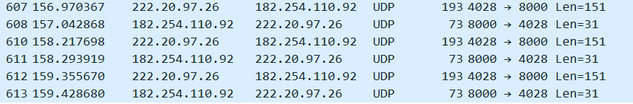
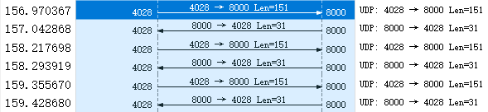
UDP--windows
发送三次文本信息
222.20.97.26
本机
182.254.110.92
服务器

Slide 12
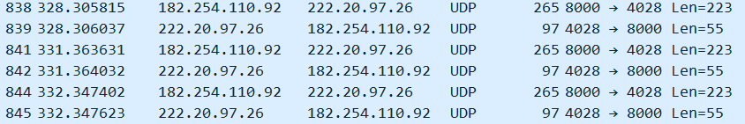
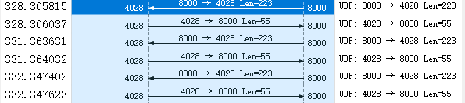
UDP--windows
接受三次文本信息
222.20.97.26
本机
182.254.110.92
服务器

Slide 13
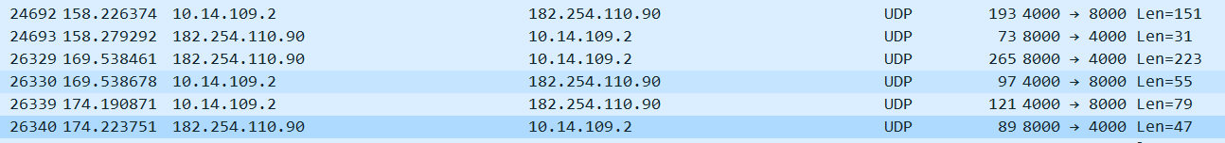
UDP--windows
接受三次文本信息
模拟一次完整发送-收取消息过程，打开聊天界面将产生一条已读回执发送给服务器
Notes:
图片需修改

Slide 14
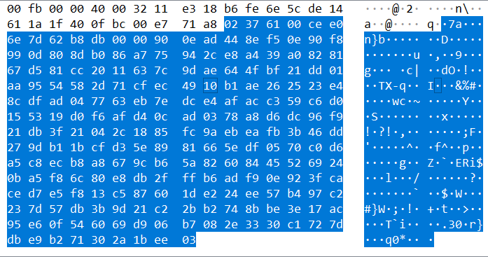
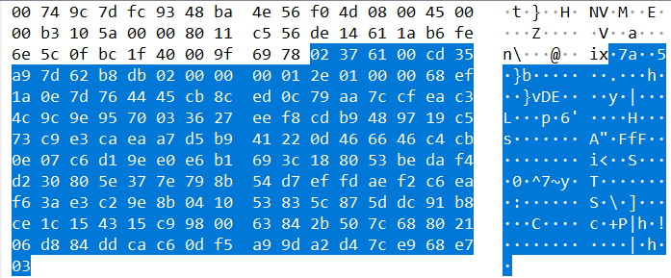
UDP--windows
接收文本消息 vs 发送文本消息
QQ账号：
2103621841
7D 62 B8 DB
Notes:
2103621841 7D 62 B8 DB
蓝色区域第10块
发送：225B
接收：153B

Slide 15
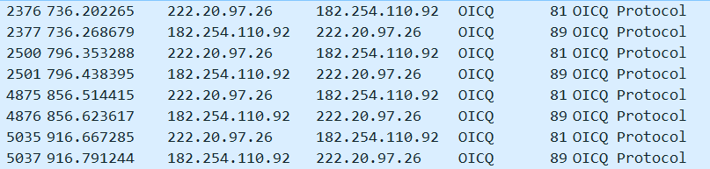
UDP--windows
隔一段定长时间本机向服务器发送一次OICQ数据报(更新状态数据)

Slide 16
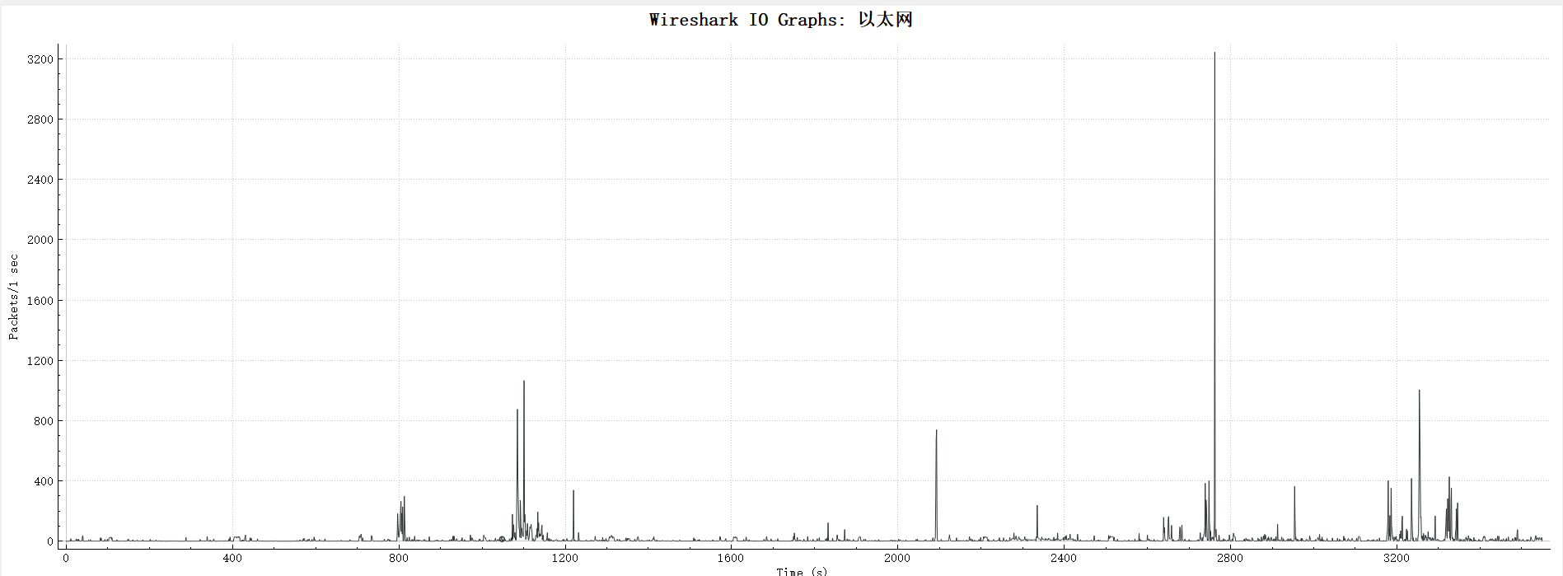
UDP--windows
不同大小长度文件的传输对比
压缩包
55.8 MB
视频
14.6 MB
图片
620KB

Slide 17
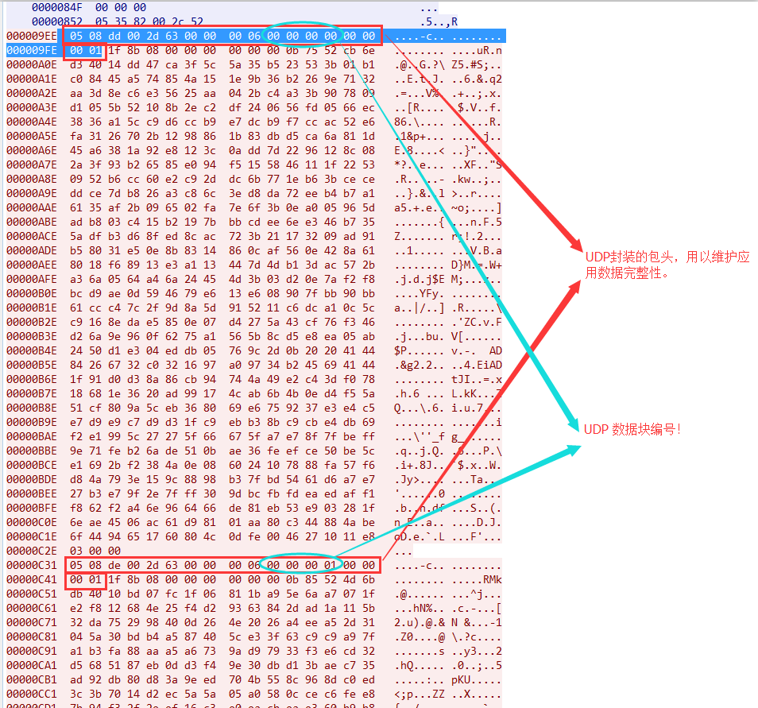
分段传输
UDP如何保证有序？
由于 UDP 传输本身的不可靠性，QQ 应用数据每一个分块都有 18 个描述字节，第一表示文件传输块，其次表示每个分块的 id，正如上面标注的 0x00，0x01。

Slide 18
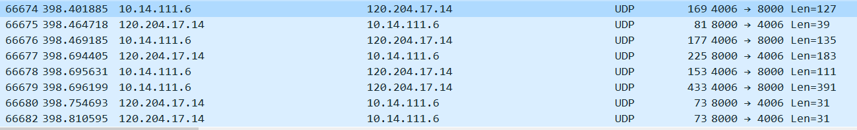
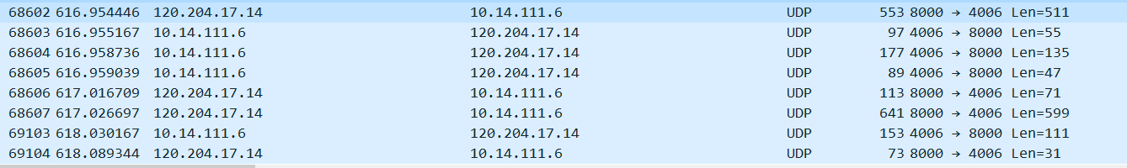
UDP--windows
图片（小型）
图片（大型）收发情况
Notes:
UDP传输大小

Slide 19
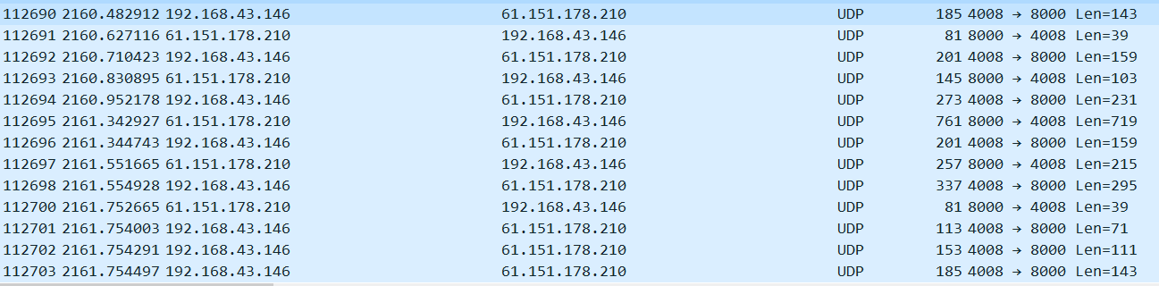
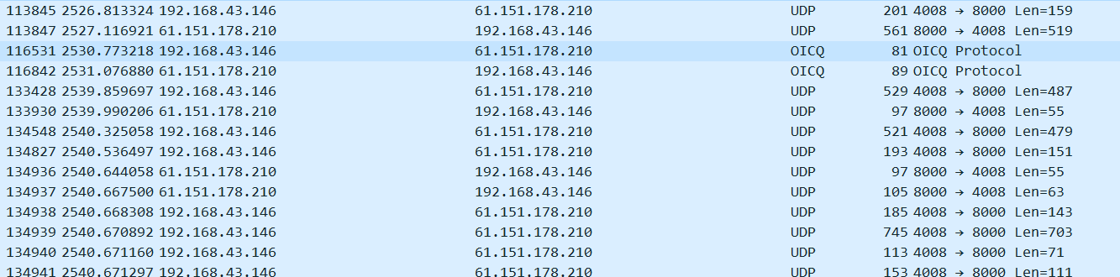
UDP--windows
发送视频(分段传输)
接收视频(分为压缩和未压缩两种情况)

Slide 20
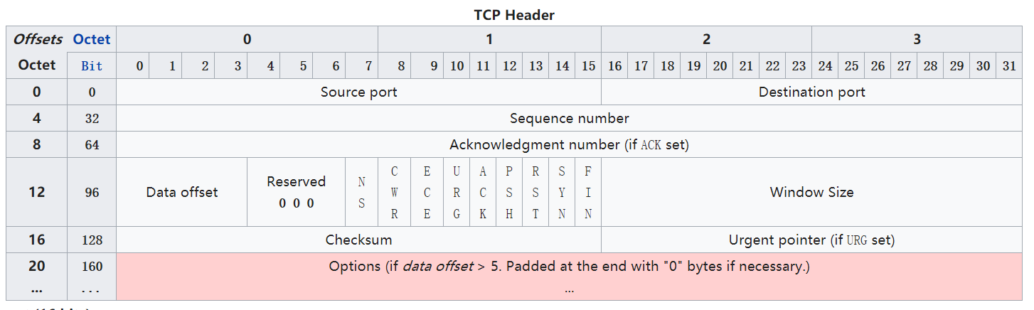
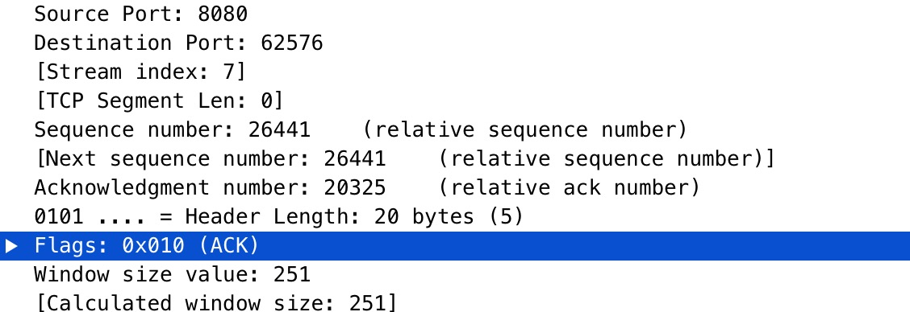
TCP协议
传输层数据段头部信息
分析TCP头部可获取信息：
源端口：8080(服务器发送) 目的端口：62576（本机接收端口）
当前数据包序列号：26441 通过数据总偏移大小获取下一个数据报序列号：26441
ACK：20325
标志位：ACK，若存在PSH则为有数据传输
窗口大小：251
Notes:
PSH

Slide 21
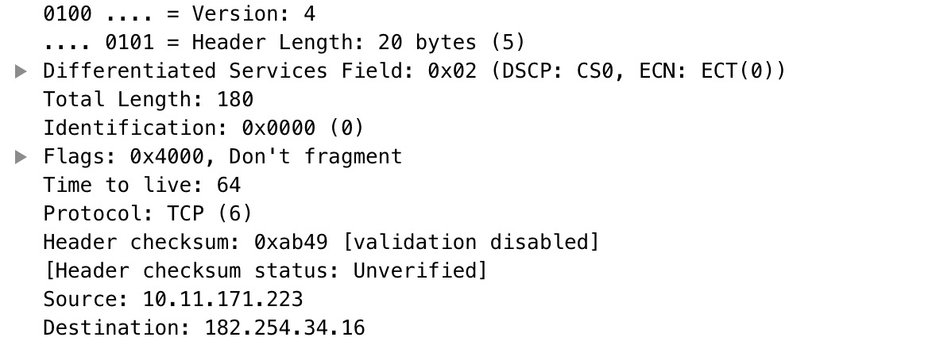
TCP协议
网络层IP包头部信息
区分服务：CS0和ECN
总长度：180
TTL：64
协议：TCP

Slide 22
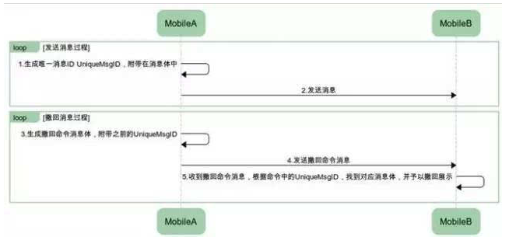
撤回消息原理
Mobile A发送消息时，会在自己的客户端上生成全球唯一的UniqueMsgID，并将该UniqueMsgID附带在即将发送的消息体中。
发送成功，Mobile B收到消息时，将消息体存储起来，并展示该消息。
Moblie A撤回消息时，可辨识自己发送的每一条消息体的UniqueMsgID，需要撤回哪一条，则将该条消息的UniqueMsgID附带在撤回命令中。
Moblie B收到撤回命令时，根据撤回命令中的UniqueMsgID，在自己的数据库中，寻找对应的消息体，然后予以撤回效果展示。

Slide 23
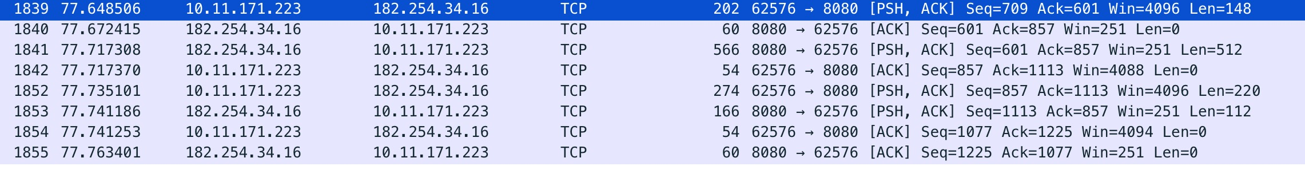
TCP—MAC OS
消息撤回(4次来回)
Notes:
1.发送撤回命令
2.回复ACK 向B进行处理
3.本机发送一条用以覆盖的消息
4.ACK
5.本机表示已经撤回
6.服务器表示在对方撤回
7.ACK
8.ACK

Slide 24
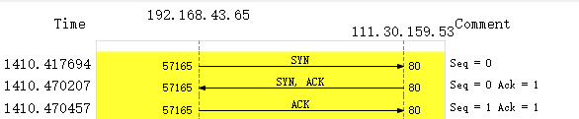
TCP--windows
三次握手
Notes:
下一页Sequence number为随机给定，并非0

Slide 25
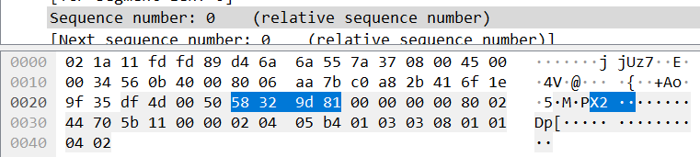
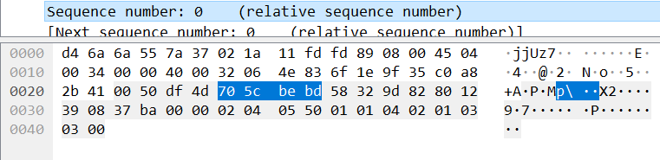
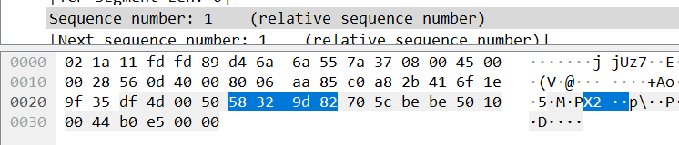
TCP--windows
Notes:
仅用于说明Sequence number为随机给定，并非0

Slide 26
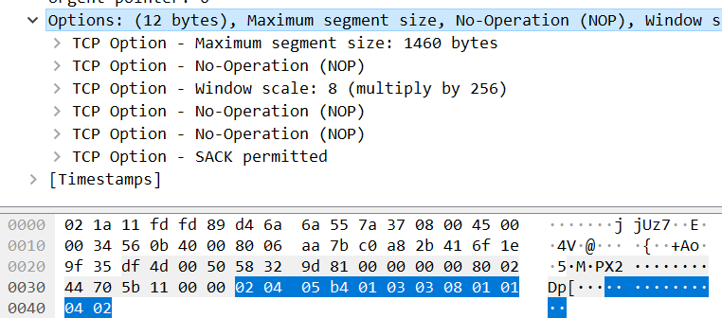
TCP--windows
Type | Len | Name | Functional description
2 | 4 | MSS | 最大报文段长度
1 | 1 | NOP | 用于补位填充
3 | 3 | WSOPT | 窗口扩大系数
1 | 1 | NOP | 用于补位填充
1 | 1 | NOP | 用于补位填充
4 | 2 | SACK | 表明支持SACK
Notes:
第一次握手时报文段中的选项字段
同时也会出现在快速重传和产生冗余ACK时
图中为使用到的选项
选项字段长度可变，用于发送方和接收方协商最大报文段长度（MSS）时，或在高速网络环境下用作窗口调节因子时使用
RFC 1323定义了允许接收端通告大于 65,535 字节的窗口大小的窗口缩放。
窗口缩放用于将16位窗口字段扩展为32位长度，计数为8则将该值乘256
窗口缩放选项可以在每个主机在其SYN分组中的连接期间仅发送一次。可以通过修改TCP标头中的窗口字段的值来动态调整窗口大小，但是在TCP连接的持续时间内，标度乘数保持静态。仅当两端都包含选项时，缩放才有效; 如果只有连接的一端支持窗口缩放，则不会在任一方向上启用它。
http://packetlife.net/blog/2010/aug/4/tcp-windows-and-window-scaling/

Slide 27
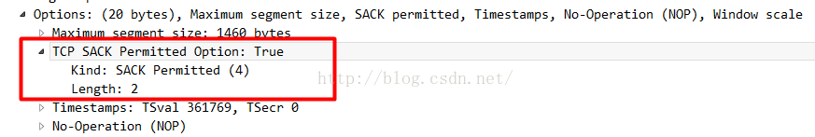
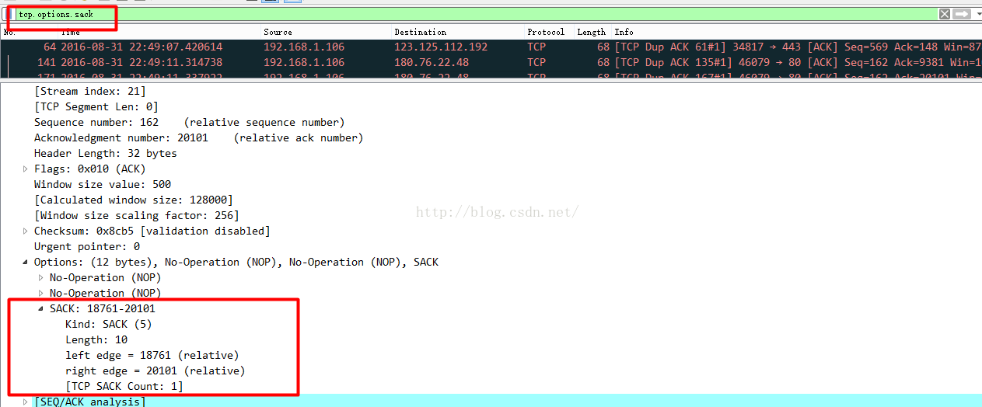
Sack选项
在TCP建立连接时可以观察到存在SACK permitted 选项，表示通信的两方各自是否支持SACK。
在通信过程中该选项参数告诉对方已经接收到并缓存的不连续的数据块，注意都是已经接收的，发送方可根据此信息检查究竟是哪个块丢失，从而发送相应的数据块。
Notes:
SACK(Selective ACK)是TCP选项，它使得接收方能告诉发送方哪些报文段丢失，哪些报文段重传了，哪些报文段已经提前收到等信息。根据这些信息TCP就可以只重传哪些真正丢失的报文段。需要注意的是只有收到失序的分组时才会可能会发送SACK，TCP的ACK还是建立在累积确认的基础上的。也就是说如果收到的报文段与期望收到的报文段的序号相同就会发送累积的ACK，SACK只是针对失序到达的报文段的。SACK包括了两个TCP选项，一个选项用于标识是否支持SACK，是在TCP连接建立时时发送；另一种选项则包含了具体的SACK信息。

Slide 28
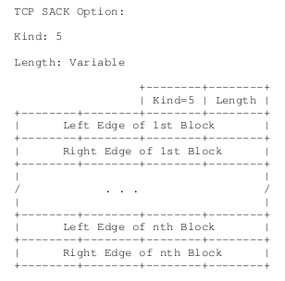
Sack选项
SACK格式
Kind | Length | Left Edge of 1st Block | Right Edge of 1st Block | …… | Left Edge of last Block | Right Edge of last Block
5 | 可变 | （32bit） | （32bit） | …… | （32bit） | （32bit）
由于TCP Header最长为60 Byte，SACK Option中最多只能包含4个SACK Block
Notes:
SACK(Selective ACK)是TCP选项，它使得接收方能告诉发送方哪些报文段丢失，哪些报文段重传了，哪些报文段已经提前收到等信息。根据这些信息TCP就可以只重传哪些真正丢失的报文段。需要注意的是只有收到失序的分组时才会可能会发送SACK，TCP的ACK还是建立在累积确认的基础上的。也就是说如果收到的报文段与期望收到的报文段的序号相同就会发送累积的ACK，SACK只是针对失序到达的报文段的。SACK包括了两个TCP选项，一个选项用于标识是否支持SACK，是在TCP连接建立时时发送；另一种选项则包含了具体的SACK信息。

Slide 29
Sack选项
SACK累加接收数据
发送方发送数据 | 接收方接收的数据 | 接收方发送的ACK
5000-5499 | (该包丢失)
5500-5999 | 5500-5999 | 5000,SACK=5500-6000
6000-6499 | 6000-6499 | 5000,SACK=5500-6500
6500-6999 | 6500-6999 | 5000,SACK=5500-7000

Slide 30
TCP--windows
Type | Len | Name | Functional description
0 | 1 | EOL | 选项列表结束
1 | 1 | NOP | 用于补位填充
2 | 4 | MSS | 最大报文段长度
3 | 3 | WSOPT | 窗口扩大系数
4 | 2 | SACK-Premitted | 表明支持SACK
5 | 可变 | SACK | SACK Block（收到乱序数据）
8 | 10 | TSPOT | 时间戳
19 | 18 | TCP-MD5 | MD5认证
28 | 4 | UTO | User Timeout（超过一定闲置时间后拆除连接）
29 | 可变 | TCP-A0 | 认证
253/254 | 可变 | Experimental | 保留，用于科研实验
Notes:
TCP常用选项

Slide 31
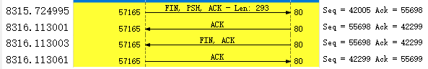
TCP--windows
四次挥手
192.168.43.65
111.30.159.53
Notes:
1.客户端发起关闭连接的请求，但如果有数据为传输完毕可以不立即关闭链接。
2.服务器收到请求并响应一个ACK报文，之后服务器处理自己的问题：发送数据到客户端/准备释放资源；收到本次ACK报文的客户端将进入FIN_WAIT状态，等待服务端的FIN报文。
3.服务器确认发往客户端的数据已经发送完毕，向客户端发送FIN报文。
4.收到FIN报文的客户端发送一个ACK包并进入TIME_WAIT状态，如果服务器没有收到ACK则服务器可选择重传，如果收到了ACK，不需响应，客户端等待2MSL后没有收到回复说明服务器已关闭，则客户端关闭连接。

Slide 32
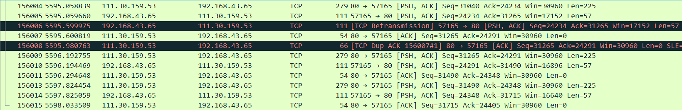
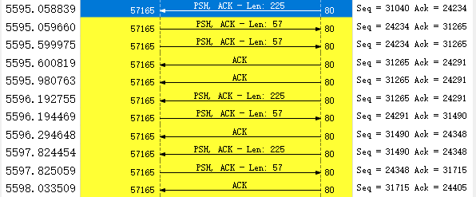
TCP--windows
接收三次文本信息
192.168.43.65
111.30.159.53
Notes:
1.发送信息
2.发送已接受回执
3.接收到回执
[TCP Retransmission]如果一个包真的丢了，又没有后续包可以在接收方触发[Dup Ack]，就不会快速重传。这种情况下发送方只好等到超时了再重传，此类重传包就会被Wireshark标上[TCP Retransmission]。
[TCP Dup ACK]当乱序或者丢包发生时，接收方会收到一些Seq号比期望值大的包。它每收到一个这种包就会Ack一次期望的Seq值，以此方式来提醒发送方，于是就产生了一些重复的Ack。Wireshark会在这种重复的Ack上标记[TCP Dup ACK] 。

Slide 33
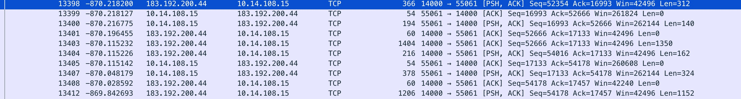
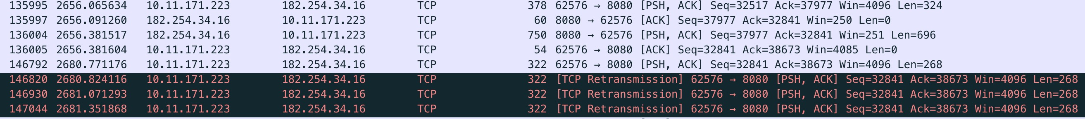
TCP中的丢包传输
接收大图片/视频消息
由于文件较大，会分段传输
在文件传输过程中，存在一定概率丢包，超时重传

Slide 34
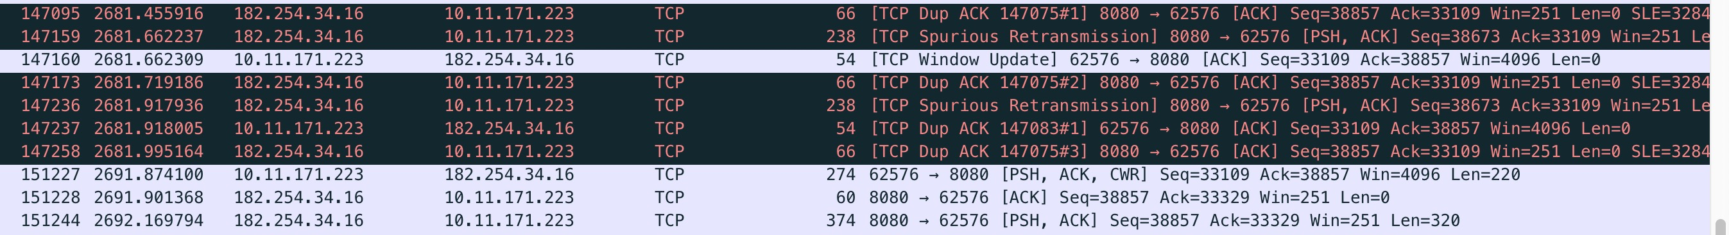
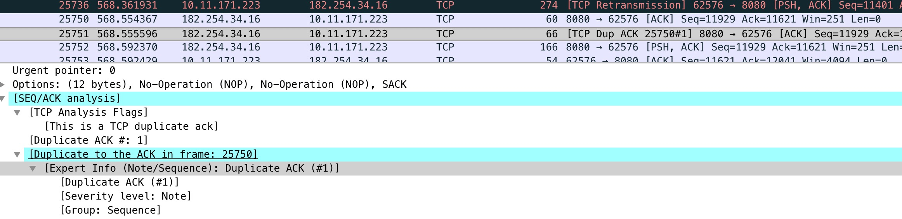
TCP中的丢包传输
快速重传
冗余ACK具体分析记录

Slide 35
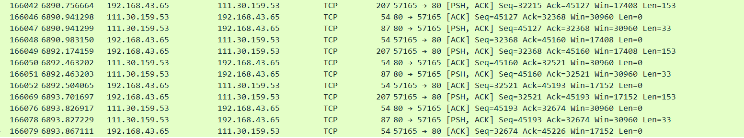
TCP--windows
发送三次文本信息

Slide 36
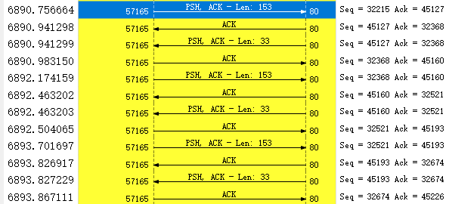
TCP--windows
发送三次1234
192.168.43.65
111.30.159.53
Notes:
1.发送消息
2.收到ACK表示消息发送成功
3.发送已读回执
4.收到ACK表示回执发送成功

Slide 37
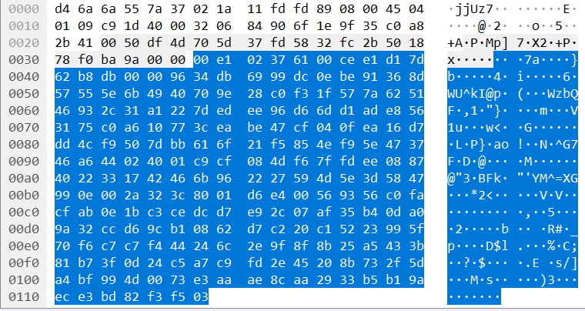
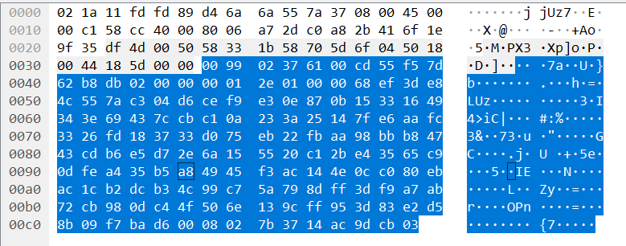
TCP--windows
接收1234 vs 发送三次1234
QQ账号：
2103621841
7D 62 B8 DB
Notes:
2103621841 7D 62 B8 DB
蓝色区域第10块
发送：225B
接收：153B

Slide 38
TCP--windows
不同长度发送文字消息
不同长度接收消息

Slide 39
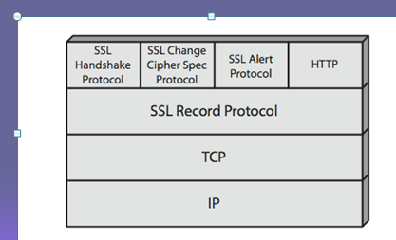
TCP--SSL
SSL协议位于TCP/IP协议与各种应用层协议之间，为数据通讯提供安全支持。SSL协议可分为两层：
SSL记录协议（SSL Record Protocol）：它建立在可靠的传输协议（如TCP）之上，为高层协议提供数据封装、压缩、加密等基本功能的支持。
SSL握手协议（SSL Handshake Protocol）：它建立在SSL记录协议之上，用于在实际的数据传输开始前，通讯双方进行身份认证、协商加密算法、交换加密密钥等。

Slide 40
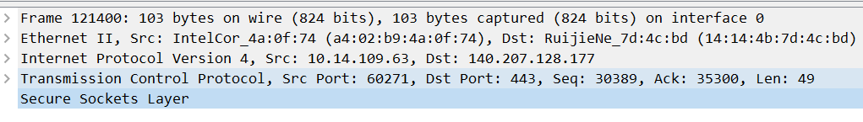
TCP--SSL
部分网络环境下会转变为SSL加密后发送数据
可看出在原始TCP的报文段上增加了加密层

Slide 41
不同网络环境下对比(待补充)
以太网
校园无线网
移动端热点

Slide 42
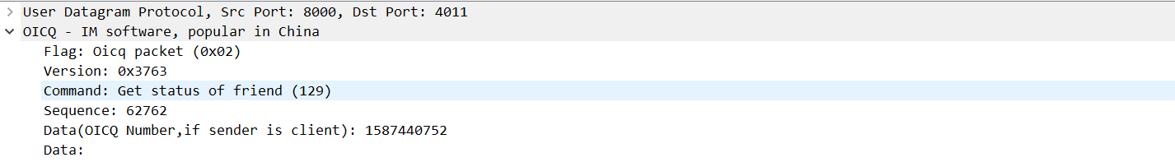
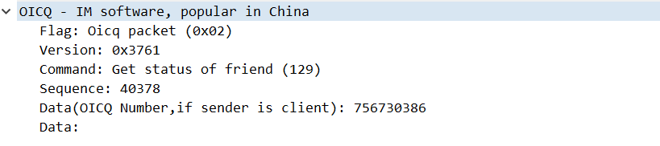

以太网连接
跟踪到其他QQ数据包(计网实验时记录)

Slide 43

TCP flow graph(待合并、对比)
本机发往服务器

Slide 44


TCP flow graph
窗口大小跟踪
吞吐量跟踪
视频
图片
文本

Slide 45

TCP flow graph
拥塞窗口跟踪

Slide 46

TCP flow graph
RTT跟踪

